Slide 1
ЧЕМПИОНАТ ПО СТРАТЕГИИ И УПРАВЛЕНИЮ БИЗНЕСОМ GLOBAL MANAGEMENT CHALLENGE
РЕГИОНАЛЬНЫЙ КУБОК

Slide 2
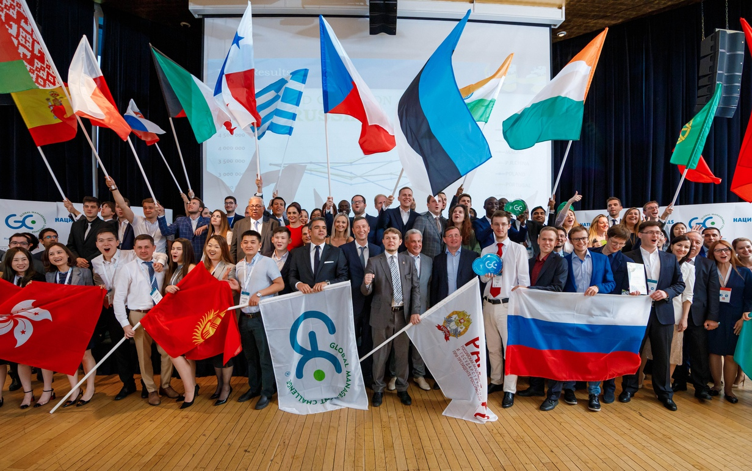
GMC – крупнейшее международное сообщество лидеров и управленцев
1 000 000 выпускников программы в мире. Более 115 000 – в России

Slide 3
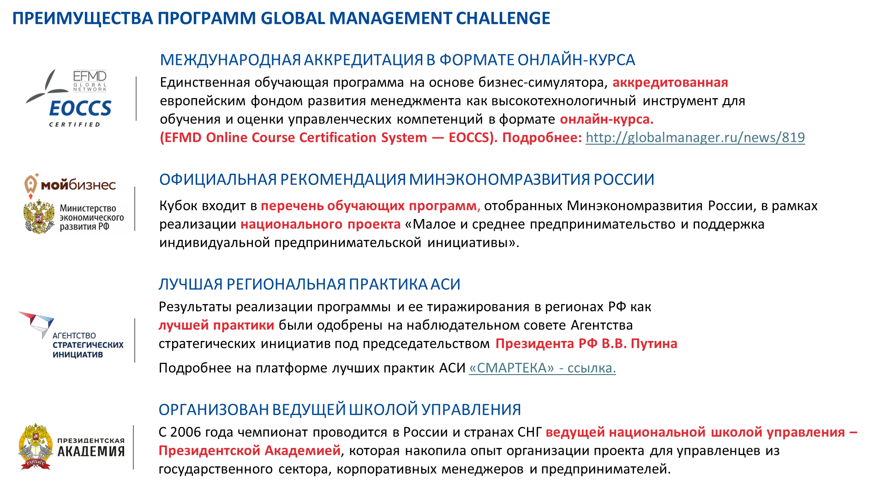
ПРЕИМУЩЕСТВА ПРОГРАММ
GLOBAL MANAGEMENT CHALLENGE

Slide 4
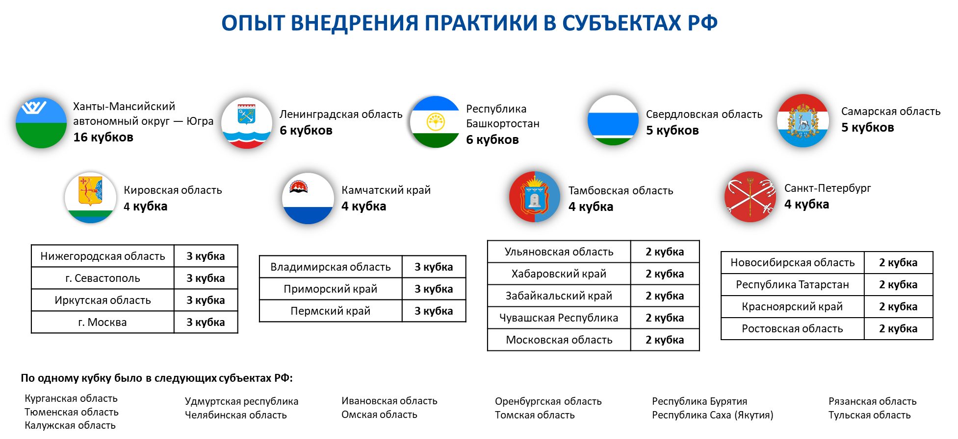
ОПЫТ ВНЕДРЕНИЯ ПРАКТИКИ В СУБЪЕКТАХ РФ

Slide 5
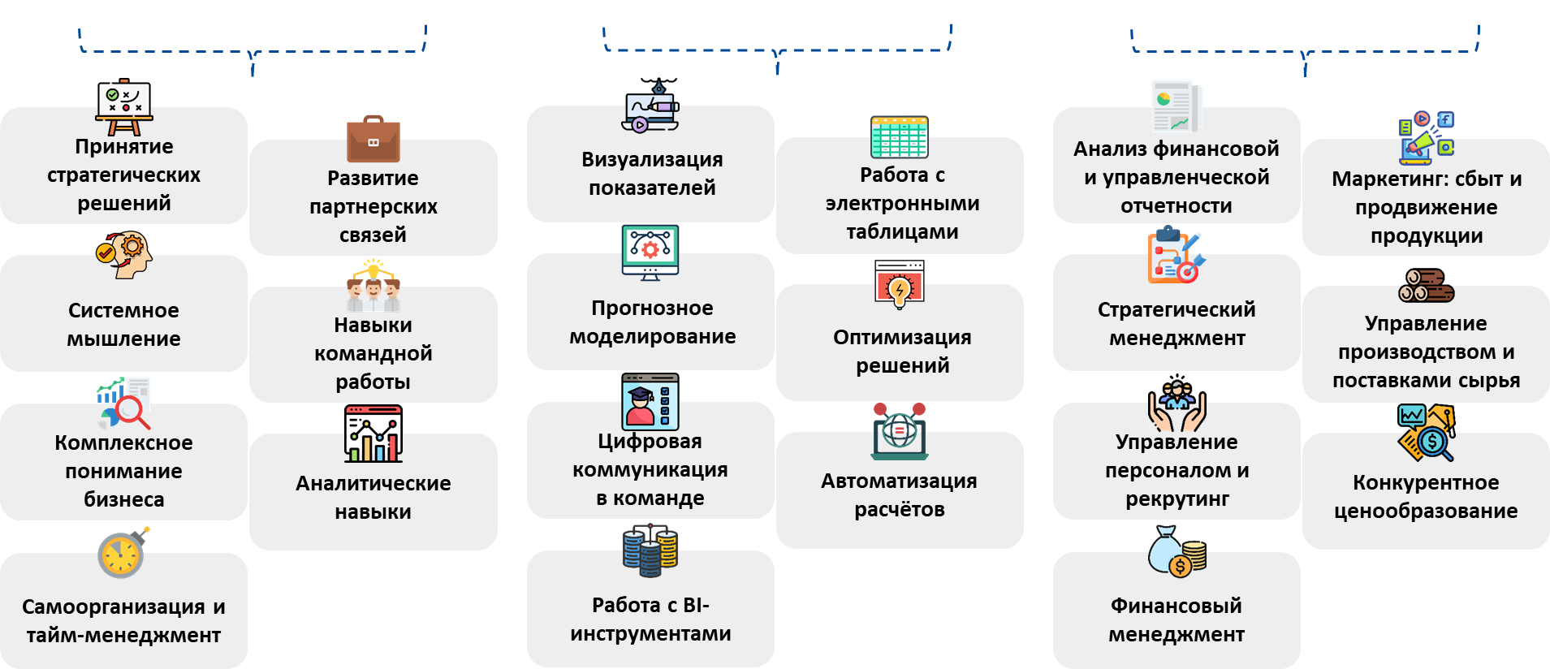
НАВЫКИ, РАЗВИВАЕМЫЕ ПРИ РАБОТЕ
С БИЗНЕС-СИМУЛЯТОРОМ
Личностные навыки
(soft skills)
Цифровые навыки (digital skills)
Бизнес навыки
(hard skills)

Slide 6
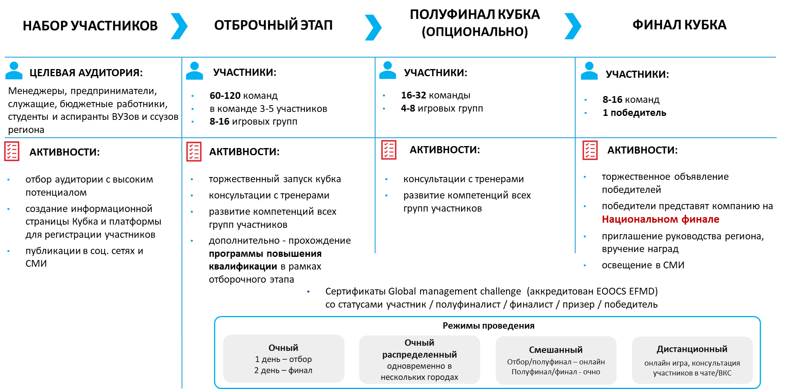

ЭТАПЫ РЕГИОНАЛЬНОГО КУБКА ПО СТРАТЕГИИ И УПРАВЛЕНИЮ

Slide 7
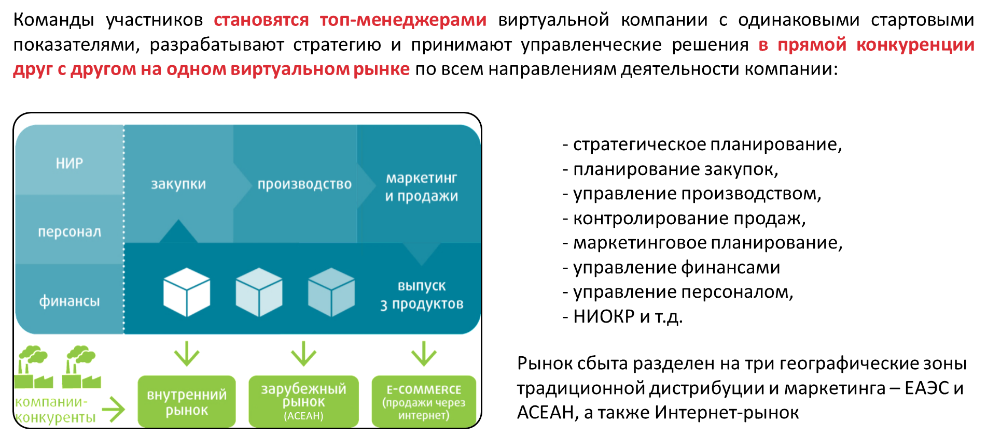
СОДЕРЖАНИЕ БИЗНЕС-СИМУЛЯТОРА GLOBAL MANAGEMENT CHALLENGE

Slide 8
ЧЕМПИОНАТ ПО СТРАТЕГИИ И УПРАВЛЕНИЮ БИЗНЕСОМ GLOBAL MANAGEMENT CHALLENGE
Шоптенко Вячеслав Викторович
shoptenko@ranepa.ru
+7-903-514-69-58
Авдеев Дмитрий Сергеевич
avdeev-ds@ranepa.ru
+7-903-957-24-25

